Slide 1
Cảm nghĩ trong đêm thanh tĩnh
(Tĩnh dạ tứ )
- Lí Bạch -

Slide 2
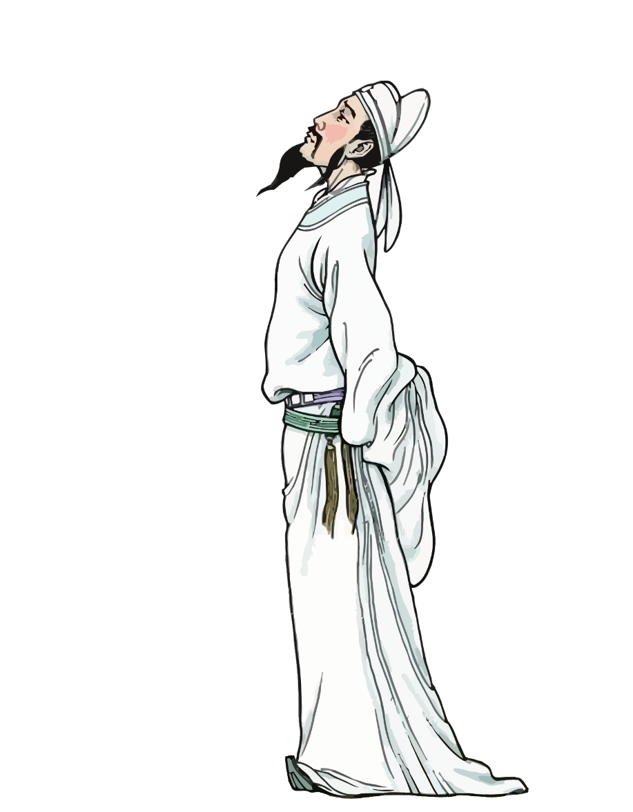
I. Tìm hiểu chung
1. Tác giả.
Lý Bạch (701 – 762).
Là một nhà thơ nổi tiếng đời Đường.
Được mệnh danh là “Thi tiên”.
Năm 25 tuổi, ông xa quê và xa mãi.

Slide 3
2. Tác phẩm
- Hoàn cảnh sáng tác: Được viết khi nhà thơ đang ở xa quê.
- Thể thơ: Ngũ ngôn tứ tuyệt cổ thể.
- PTBĐ chính: Biểu cảm.
- Chủ đề: Vọng nguyệt hoài hương.
- Bố cục:
+ Phần 1: Hai câu đầu: Cảnh đêm trăng thanh tĩnh.
+ Phần 2: Hai câu cuối: Tâm trạng của tác giả.

Slide 4
I. Đọc - hiểu văn bản
1. Hai câu đầu: Cảnh đêm trăng thanh tĩnh.
“Đầu giường ánh trăng rọi
Ngỡ mặt đất phủ sương”
- Thời gian: Đêm khuya thanh vắng → gợi tả tâm trạng.
- Không gian: Trong phòng, đầu giường (nằm ngắm trăng).
- Nghệ thuật liên tưởng: ánh trăng → sương.
→ Đêm trăng sáng mang vẻ đẹp mơ màng, yên tĩnh (trăng là là sự sống thanh tĩnh của đêm) và đêm nay khắp mọi nơi đều tràn ngập ánh trăng sáng.

Slide 5
1. Hai câu đầu: Cảnh đêm trăng thanh tĩnh.
“Đầu giường ánh trăng rọi
Ngỡ mặt đất phủ sương”
- Từ “ngỡ” → sự ngỡ ngàng, bất ngờ trước vẻ đẹp của ánh trăng sáng.
→ Trong đêm khuya thanh tĩnh nhà thơ trằn trọc không ngủ được và miêu tả ánh trăng sáng mơ màng thể hiện tình yêu, sự thân thiện, gần gũi với thiên nhiên của tác giả.
- Hình ảnh “phủ sương” tạo nên sự mơ màng cho không gian thêm lạnh → nỗi cô đơn của tác giả.
➔ Ở hai câu thơ đầu, cách miêu tả xen lẫn với bộc lộ tâm trạng làm cho cảnh vật và tâm trạng thêm hài hòa, đan xen, quyện vào nhau.

Slide 6
2. Hai câu cuối: Tâm trạng của tác giả:
Ngẩng đầu nhìn trăng sáng
Cúi đầu nhớ cố hương.
- Sử dụng nghệ thuật đối rất chuẩn: ngẩng đầu >< cúi đầu, nhìn >< nhớ, trăng sáng >< cố hương và đối không gian giữa ngoại cảnh và tâm cảnh.
➔ Nỗi nhớ quê hương dâng trào, da diết của tác giả. Đó là một nỗi buồn, thấm vào từng câu chữ. Khi ra đi ông mong mang tài giúp nước, vậy mà nay vẫn chưa thực hiện được. Câu thơ cuối chính là đỉnh cao của cảm xúc trong tâm hồn của tác giả. Nỗi nhớ quê trào dâng, cao vút lên hòa vào ánh trăng miên man.

Slide 7
III. Tổng kết.
1. Nghệ thuật.
Giọng thơ trầm buồn, suy tư.
Từ ngữ giản dị, tinh luyện.
Hình ảnh thơ gần gũi.
Ý thơ ngắn gọn, hàm súc, cô đọng, chất chứa nỗi niềm.
2. Nội dung.
Bức tranh thiên nhiên đẹp trong đêm thanh tĩnh.
Tình yêu thiên nhiên. Nỗi nhớ quê hương da diết của một người xa xứ.

Slide 8
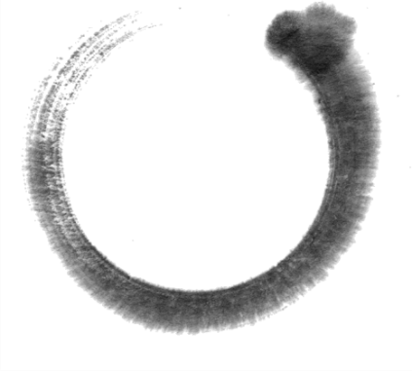
IV. Luyện tập
Bài tập 1: Ý nào nói không đúng về đặc sắc nghệ thuật của bài thơ Tĩnh dạ tứ?
Lời thơ cô đọng, từ ngữ trau chuốt mượt mà, hình ảnh so sánh độc đáo.
Lời thơ cô đọng, hàm súc, từ ngữ giản dị mà tinh luyện.
Sử dụng phép đối rất chỉnh.
Rút gọn chủ ngữ trong các câu thơ, tạo nên sức khái quát lớn.

Slide 9
Bài tập 2: Đọc thơ Lí Bạch, em cảm nhận gì về tâm hồn và tài năng của ông?
Gợi ý:
Lí Bạch là người có tình yêu thiên nhiên, tình yêu quê hương sâu nặng.
Thơ Lí Bạch cô đọng, hàm súc, lời ít, ý nhiều.

Slide 10
IV. Hướng dẫn về nhà.
Học bài, nắm chắc nghệ thuật và nội dung bài thơ.
Đọc phần đọc thêm.
Chuẩn bị bài “Hồi hương ngẫu thư”.
Tìm hiểu sơ lược về tác giả Hạ Chi Trương.
Đọc phiên âm, dịch nghĩa, dịch thơ.
So sánh bản phiên âm và dịch thơ.
Về thể thơ có khác so với bài thơ “Sông núi nước Nam” và bài thơ “Phò giá về kinh” không?
Tìm hiểu phép đối trong bài thơ và nêu tác dụng của phép đối ấy.
Biểu hiện tình yêu quê hương ở hai câu trên và hai câu dưới có gì khác nhau về giọng điệu?

